Slide 1

Fondamentaux de l’enseignement
Plateformes
Pédagogiques

Slide 2
Sommaire
Plateforme : définition
Plateforme : fonctionnalités
Plateforme : pourquoi faire ?
Plateforme : panorama
Moodle quezaquo ?

Slide 3
Plateformes et SCORM
Plateforme : site web qui héberge des contenus pédagogiques organisés et contrôle accès à ces ressources ;
Logiciel central dans le dispositif de formation
Plateforme et interopérabilité : norme Scorm
SCORM (Sharable Content Object Reference Model) est une spécification permettant de créer des objets pédagogiques structurés
Permet de trouver, importer, partager, réutiliser, et exporter les contenus d'apprentissage, de manière normalisée.

Slide 4
Enseignant vs Etudiant
L’enseignant
  crée des parcours pédagogiques types et individualisés de son enseignement,
  incorpore des ressources pédagogiques multimédias
  effectue un suivi des activités des étudiants.
L’étudiant
  consulte en ligne ou télécharge les contenus pédagogiques qui lui sont
  recommandés
  organise et a une vue de l’évolution de son travail
  effectue des
  exercices, s’auto-évalue et transmet des devoirs à corriger.

Slide 5
Les fonctions d’une plateforme
Gestionnaires de contenu (CMS)
  Editeur en ligne
  Gestionnaire de fichiers (FTP)
  Lecteurs multimédia intégrés
Gestionnaires d’activités pédagogiques (LMS)
  Approche portail :
    - outils synchrones (forums,wiki,blog, devoirs collectifs)
    - outils asynchrones (webconference, tableau blanc, chat)
  Faciliter l’implantation de scenarios pédagogiques et d’activités pédagogiques
Gestionnaire de la communauté d’apprenants
  Organiser la collaboration, coordonner le groupe (les pairs) ;
  Observation du travail d’apprentissage;
Intégration d’outils auteurs (« design pédagogique », lecons, quizz)
Gestionnaire de classe (participants, notes, barèmes)
Liste des étudiants, profil, espace personnels, tutorat évaluation, statistiques…)

Slide 6
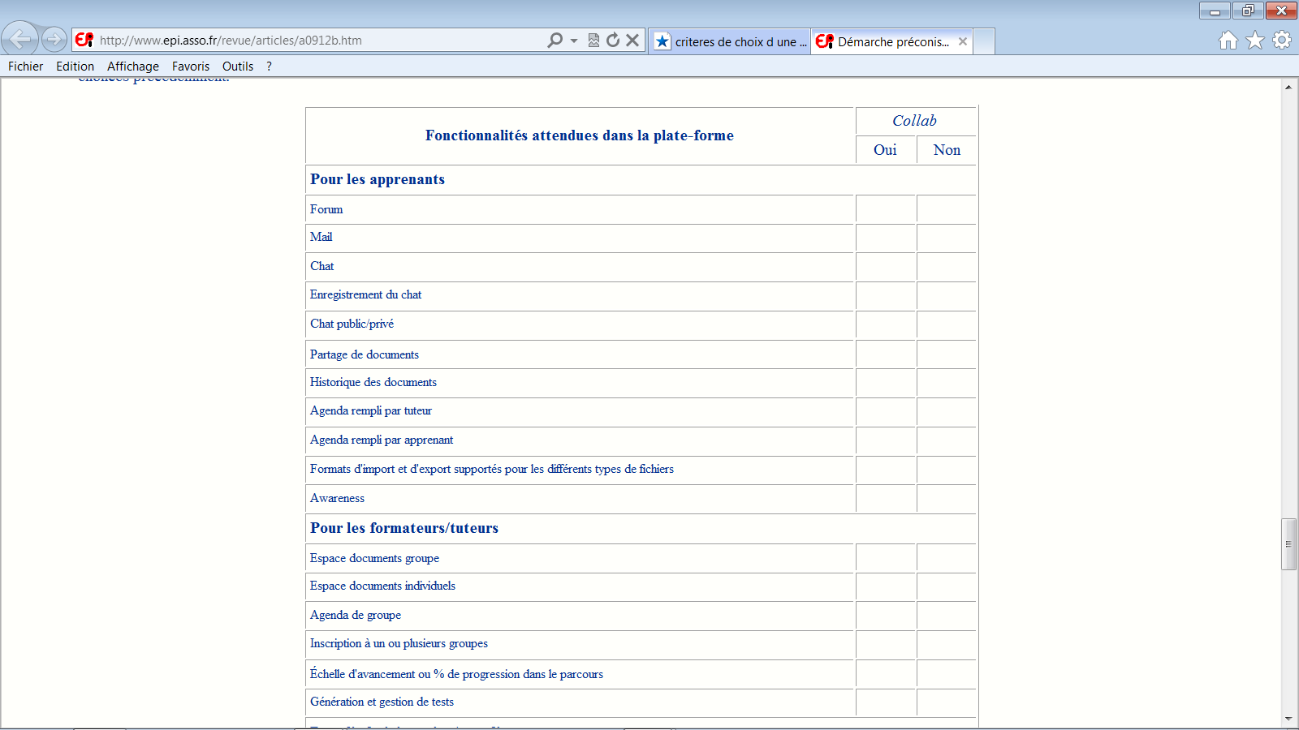

Slide 7
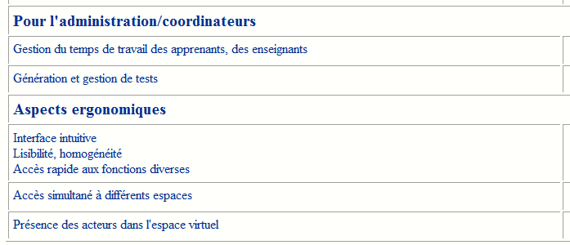
Source : Démarche préconisée pour évaluer une plate-forme (A Lablidi, A Abourrich, M Talbi )

Slide 8
MOODLE Quésaco ?
Présentation du logiciel

Slide 9

MOODLE
Quoi
Modular
Object-Oriented
Flâner
Dynamic
Learning
Environment

Slide 10
Campus virtuel
Communauté virtuelle
Du contenu pédagogique (médiatisé ou non)
Des activités pédagogiques interactives & collaboratives en ligne
Du tutorat & de la personnalisation
Des méthodes d’évaluation en ligne
Développé par Martin Dougiamas, PhD 2002

Slide 11
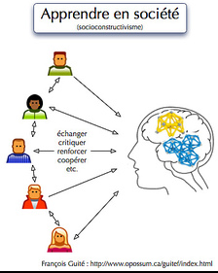
La philosophie de Moodle
Un comportement détaché consiste à rester «objectif» et proche des «faits» et à défendre son opinion à l’aide de la logique en cherchant les failles des arguments d’autrui.
Un comportement lié consiste en une approche empathique : le sujet accepte la subjectivité, essaye d’écouter et de poser des questions afin de comprendre le point de vue de l’autre.
La connaissance ne résulte pas d’une simple « transmission » d’information mais se « construit » à partir de l’interprétation et de la compréhension constamment renouvelées qui s’élaborent à partir de représentations antérieures que le sujet s’est déjà forgées. Les gens construisent activement leurs nouvelles connaissances en interagissant avec leur voisinage.
L’apprentissage est particulièrement efficace lorsque l’on construit quelque chose pour que d’autres l’expérimentent, lorsque l’on reformule à sa manière ce qui a été appris.
Le socio-constructivisme étend les concepts précédents à un groupe social construisant des choses pour un autre groupe, en créant en collaboration une culture d’artéfacts partagés, avec un sens partagé. Il met l’accent sur le rôle des interactions sociales multiples dans la construction des savoirs.
Constructivisme
Constructionnisme
Pourquoi
Socio-constructivisme
Comportement lié / détaché
Notes:
Dans une communauté d’apprentissage, le comportement lié est un très puissant stimulant pour l’apprentissage, non seulement parce qu’il permet le rapprochement des personnes, mais parce qu’il favorise une réflexion plus profonde et un examen des propres croyances de chacun.
Un groupe sera efficace et collaboratif si ses membres sont capables d’utiliser ces deux façons de voir.

Slide 12
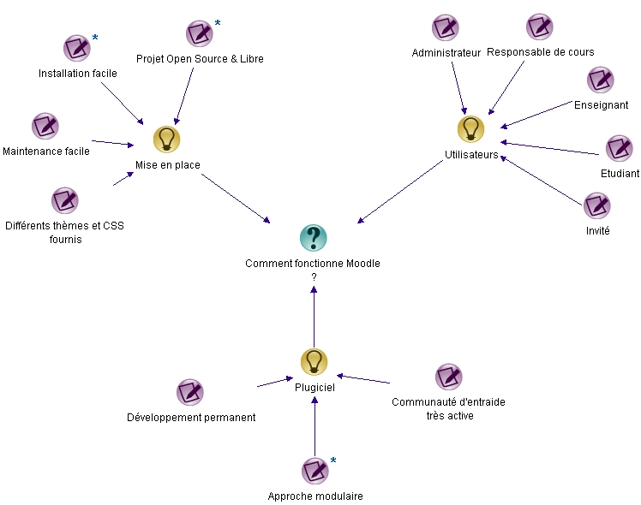
La technologie derrière Moodle
Comment
Notes:
Licence GPL : http://docs.moodle.org/fr/Licence
PHP / 1 seule base de données MySQL
Approche modulaire :
* Optimisation des modules existants
* Création de nouveaux modules
- Rendez-vous
- Hot Potatoes
- Dialogue

Slide 13
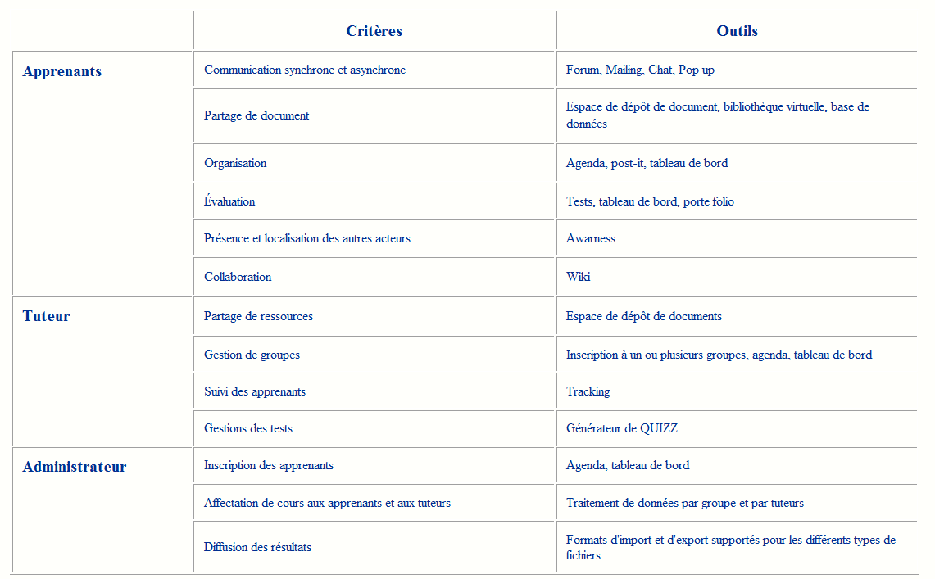
Critères de comparaison (OVAREP)

Slide 14
Panorama des plateformes

